Slide 1
Überblick
Neues vom ESR
ESR Betriebsmoden
Vorbereitung der Anlage für ESR Einstellungen
spezielle Hinweise für die Operateure für den ESR Experiment Betrieb

Slide 2
Neues vom ESR
Personal
Markus Steck hat zum 01.10.2024 seine Regelaltersrente angetreten.
Damit sind die Postionen als Abteilungleiter, Maschinenkoordinator ESR und STV-ESR
Das hat einige Änderungen in der Struktur der Abteilung STR und dem Betrieb des ESR zur Folge:
ab 01.10.2024 bis auf weiteres
kommisarische Abteilungsleitung: Bernd Lorentz
Maschinenkoordinator ESR: Bernd Lorentz
Sicherheitstechnisch Verantwortlicher ESR: Ulrich Popp
Markus wird als 30% Teilzeitkraft den ESR/die Abteilung STR wieterhin unterstützen.
Betrieb
Für den Betrieb hat sich für nächstes Jahr im Vergleich zu diesem Jahr nichts prinzipielles geändert.
Es gibt keine technische Änderungen, keine grösseren Umbauten oder Neueinbauten und
auch keine ESR spezifischen Änderungen an der Bedienung bzw. dem Kontrollsystem.

Slide 3
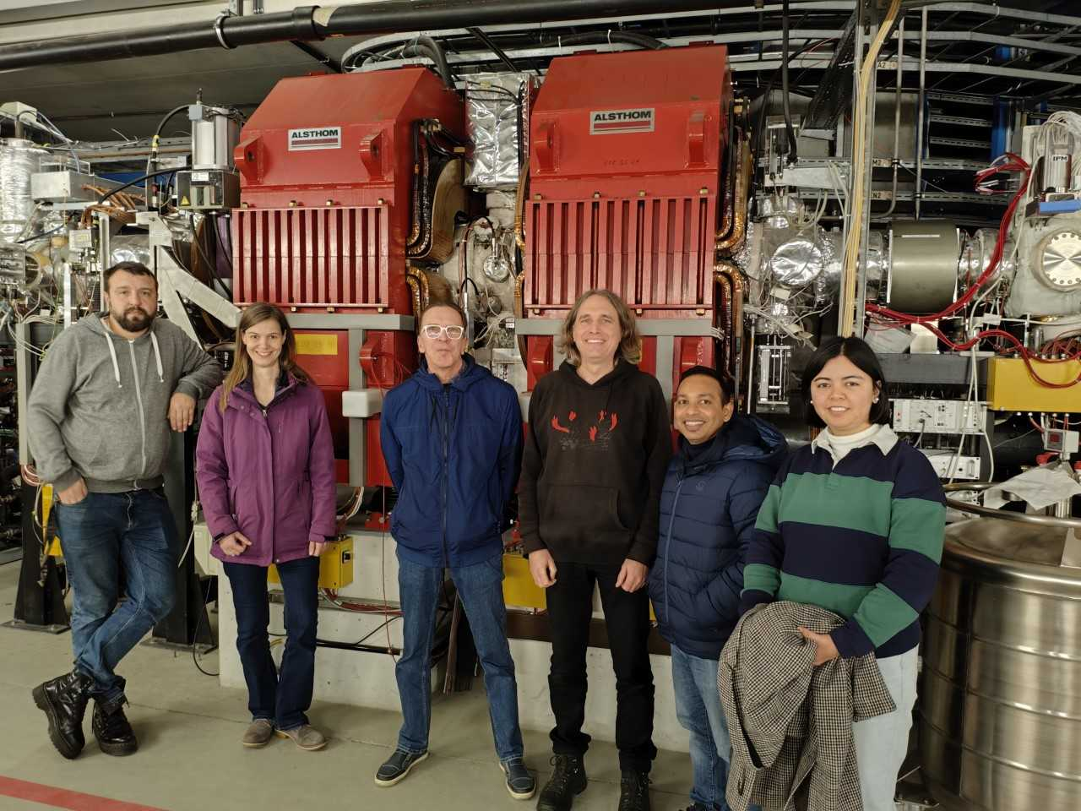
Das Rufbereitschaftsteam am ESR
v.l.:
Sergey Litvinov
Regina Hess (BCO)
Bernd Lorentz
Uli Popp (techn.RB target)
Ronald Joseph
Areso Sherjan
und nicht im Bild wegen Urlaub:
Claude Krantz (BCO)

Slide 4
ESR operation modes
injection of cooled beams from SIS18
storage of highly charged ions and secondary beams via TE or FRS
stochastic cooling (400 MeV/u)
electron cooling (3 - 420 MeV/u) (immer)
internal gas jet target
deceleration (minumum 3 MeV/u)
fast extraction to HITRAP or CRYRING
charge exchange extraction
accumulation
isochronous optics mode
schottky mass spectrometry of RIBs

Slide 5
Betriebsmoden am ESR
Abbremsung und schnelle Extraktion für CryRing oder HITRAP oder externe Experimente (z.B. HTA)
meistens mit zusätzlicher Stripperfolie in der TE Linie zur Erzeugung hochgeladener Ionen
Speicherring Betrieb für interne Expeimente mit primären Ionenstrahlen
häufig mit zusätzlicher Stripperfolie in der TE Linie zur Erzeugung hochgeladener Ionen
Speicherring Betrieb für interne Experimente mit seltenen Ionenstrahlen
mit Produktionstarget in der TE Linie zur Erzeugung seltener Ionenstrahlen
beides auch in Kombination mit Abbremsung (bzw. Beschleunigung)
beides auch mit Betrieb des internen Gas Jet Targets
beides auch mit Laser Betrieb zur Anregung oder Laserkühlung
Stacking (mehrfache Injektion zur Erhöhung der Intensität) mit stoch. Kühlung und/oder e-Kühlung
Isochron Betrieb für interne Experimente
meistens mit Produktionstarget in der TE Linie

Slide 6
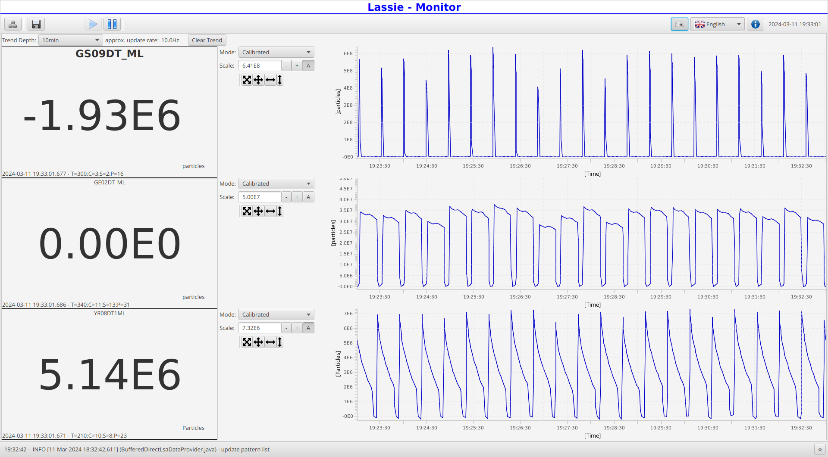
Abbremsung und Extraktion für CryRing oder HITRAP (oder andere)

Slide 7
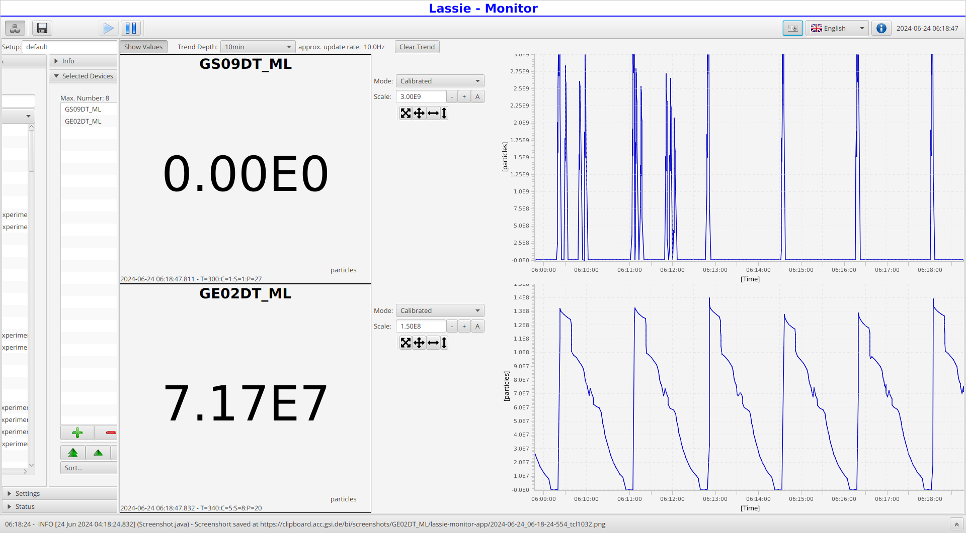
Speicherring Modus mit Abbremsung

Slide 8
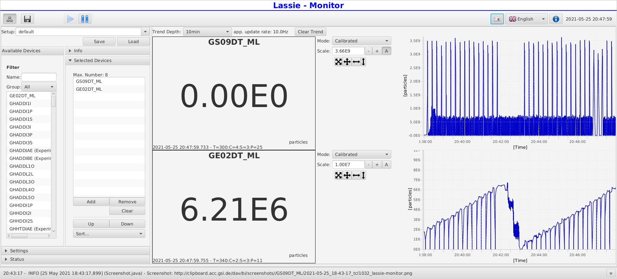
Stacking

Slide 9
Vorbereitung der Anlage für ESR Einstellungen
Elektronen gekühlte Maschine SIS18
Schnelle (Kicker) Extraktion aus SIS18 Richtung TE/ESR
TE Linie einstellen
ohne Strippen
Strahl durch TE Linie und mittig auf GTE5DF3V (letzter Leuchtschirm vor dem ESR)
b) Mit Strippen in TE Linie zwischen SIS18 und ESR
Strahl durch TE line bis mittig auf Gitter GTE3DG3
TE Stripper Folie einfahren und in Parammodi eingeben damit die Linie hinter
dem Stripper auf die niedrigere Energie skalliert wird (wegen Energieverlust in Folie).
Den gewünschten Ladungszustand weiter durch TE Linie und mittig auf Leuchtschirm GTE5DF3V
c) Mit Produktionstarget für seltene Isotope:
machen wir vom ESR team
hier wird meistens die komplette Einstellung mit einem stabilen Ion vorbereitet (wie unter a) oder b)),
und im Anschluss die Linie ab Produktionstarget TE3 und der gesammte ESR auf die Masse des gewünschten
Isotops skaliert.
Intensitäten sind gering, und es schwierig bis unmöglich damit den Strahltransport oder den ESR einzustellen.

Slide 10
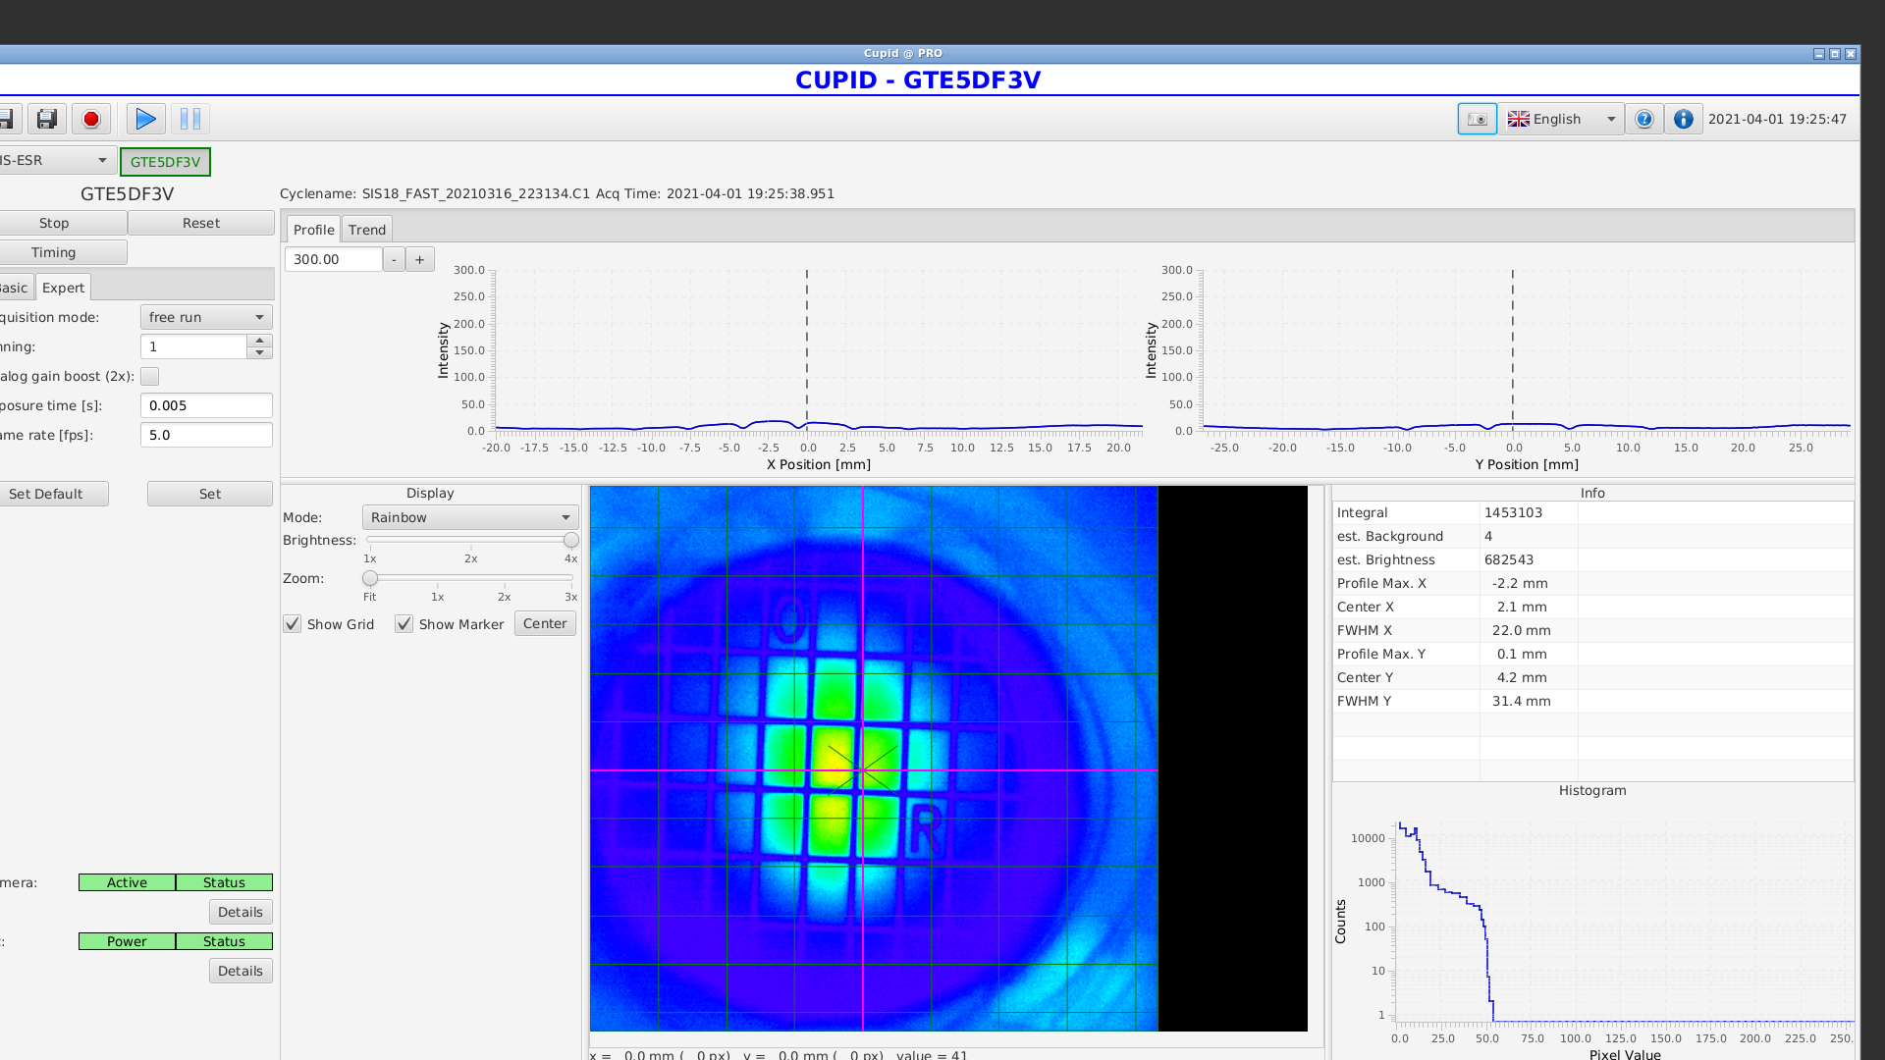

Slide 11
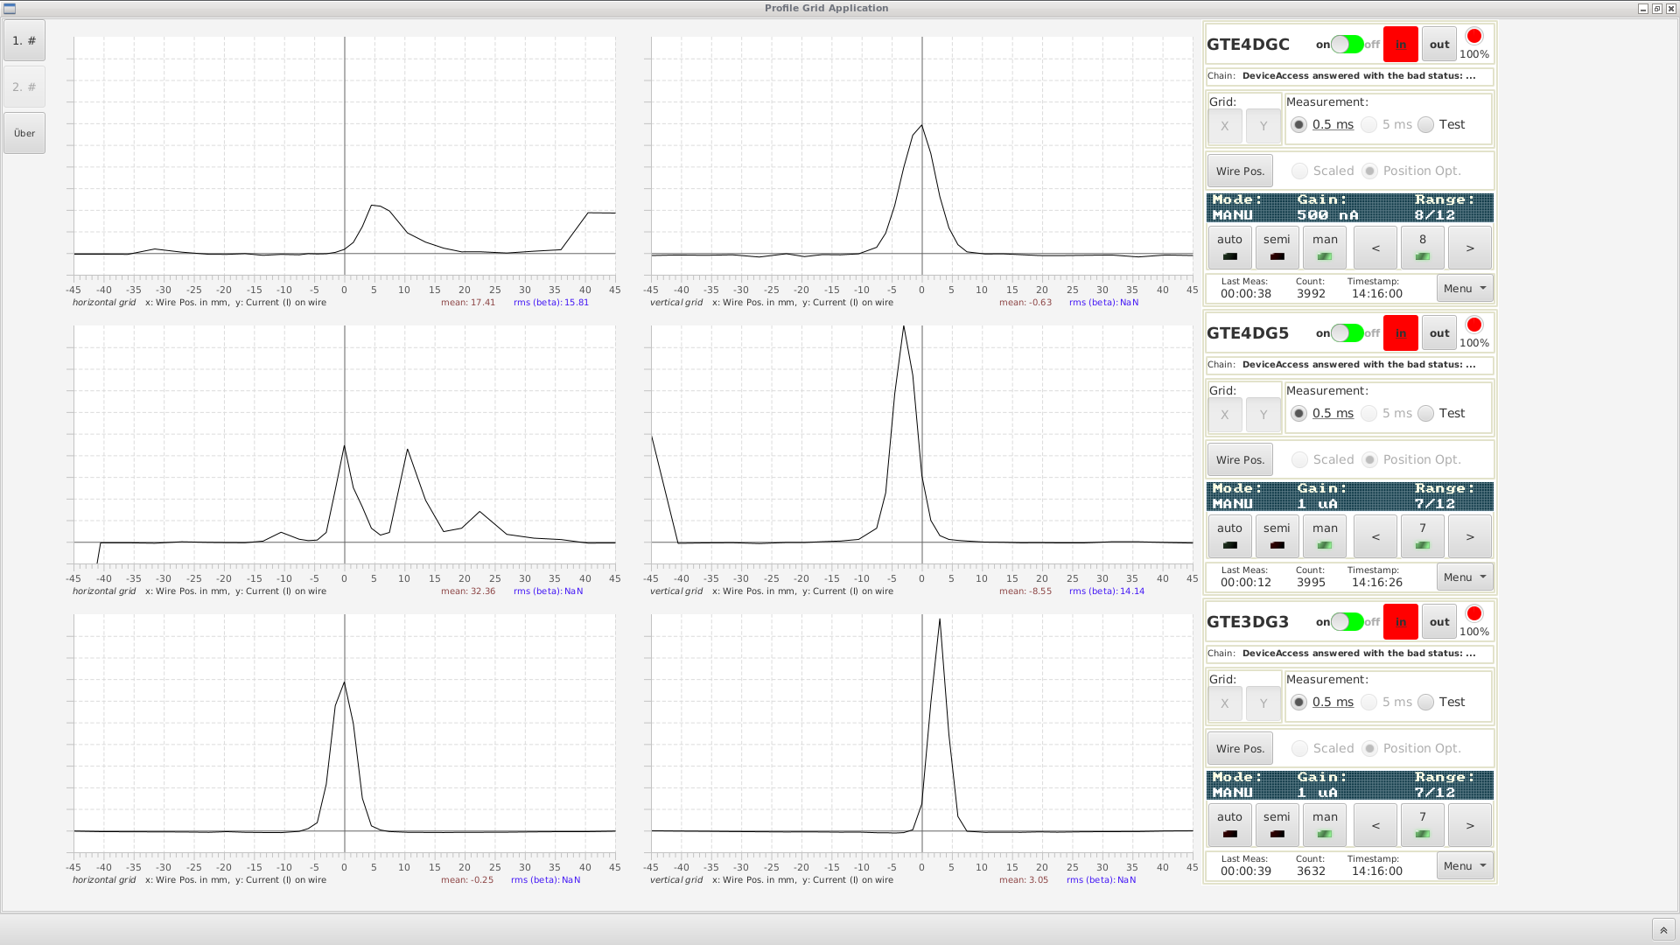

Slide 12
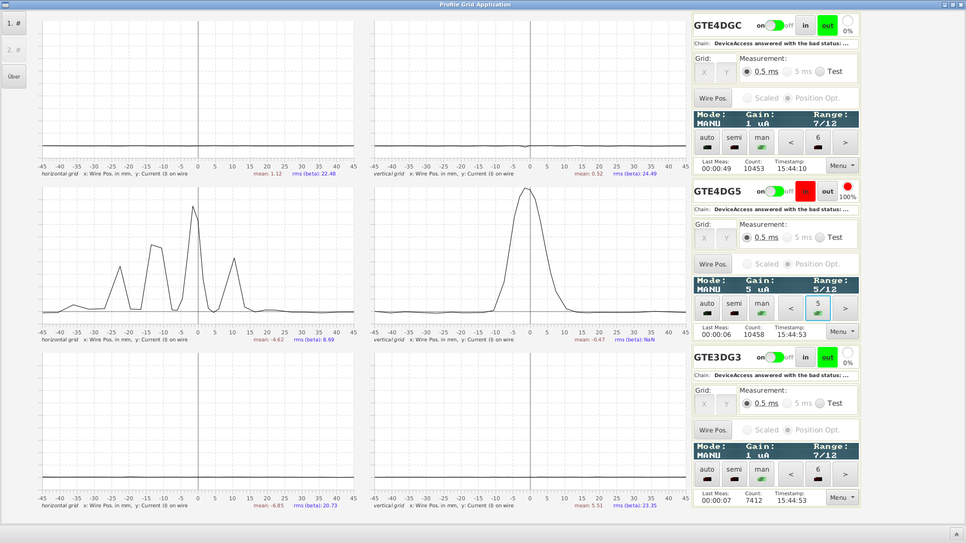

Slide 13
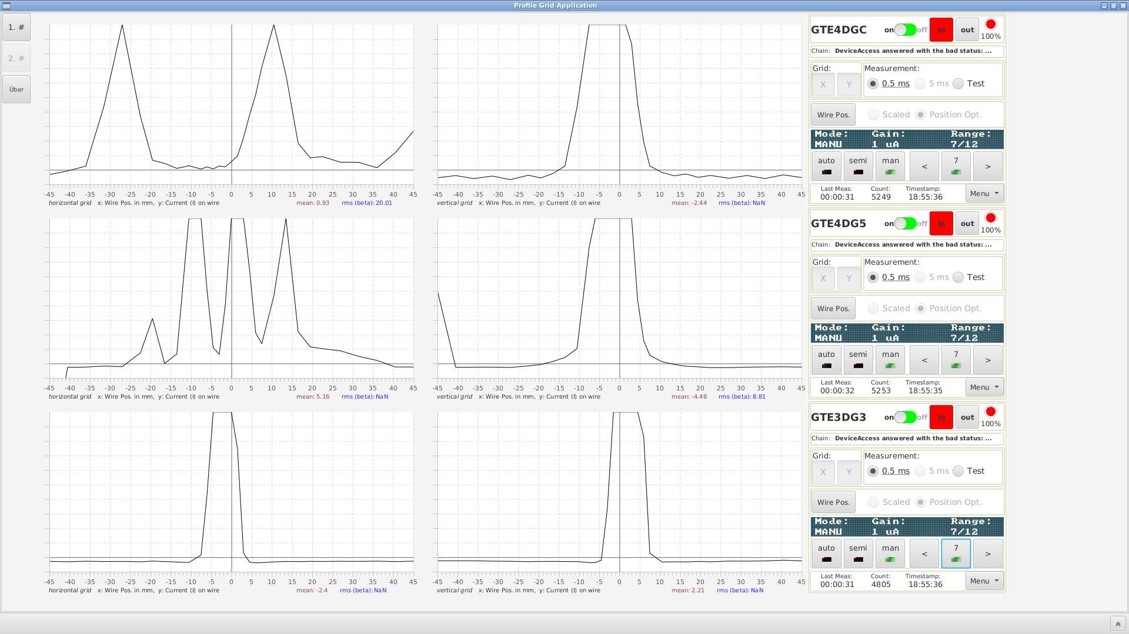

Slide 14
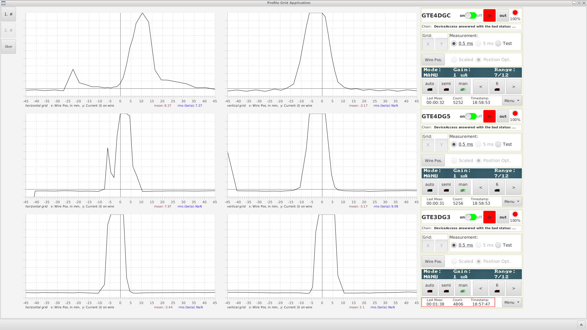

Slide 15
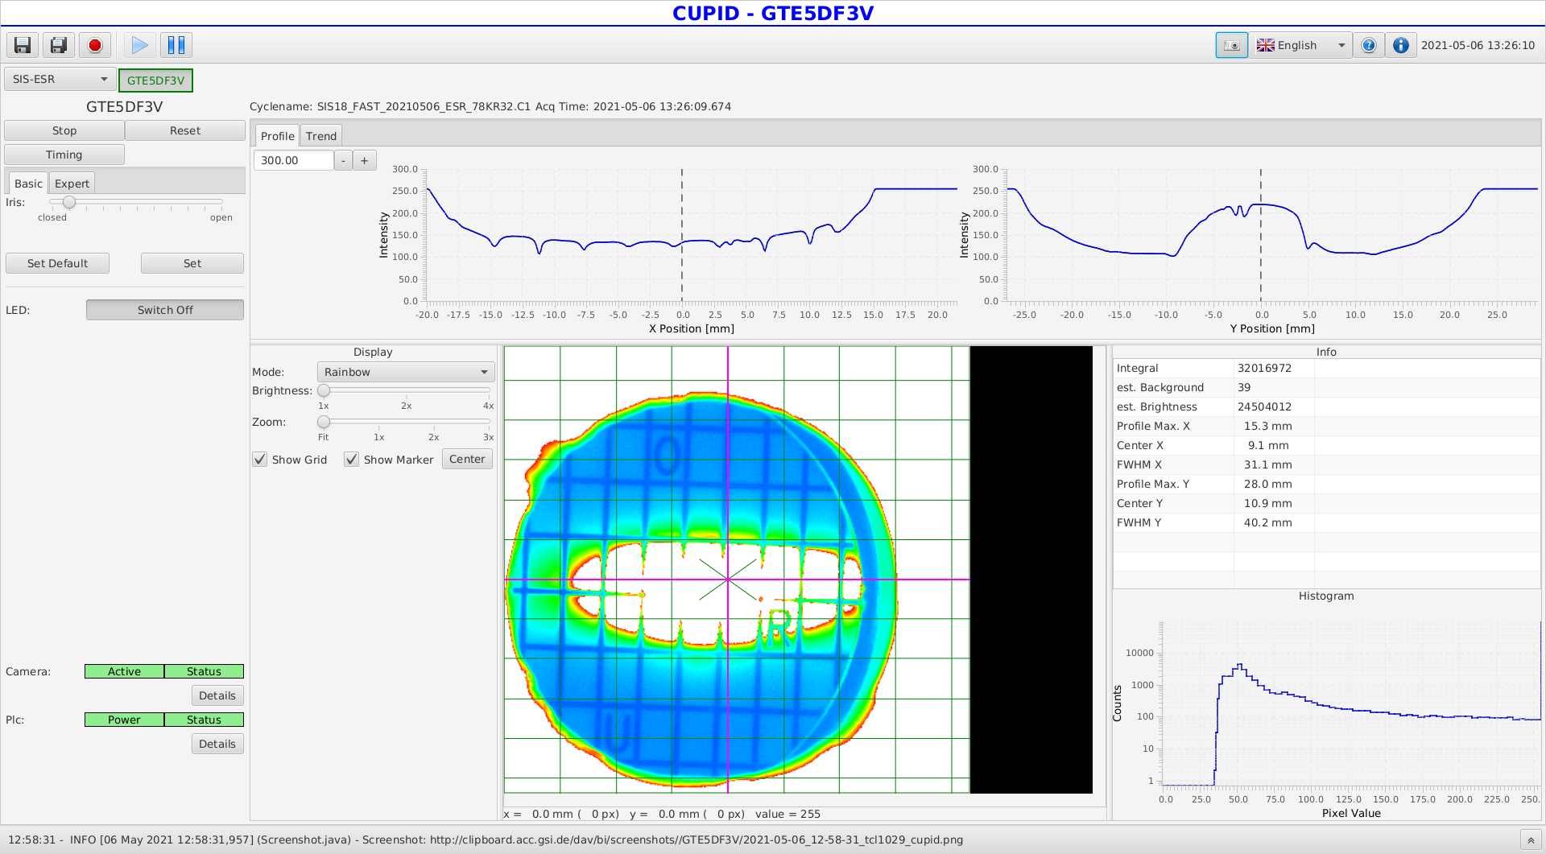

Slide 16
Stripper Folie und Strahl Verteilung dahinter, mit Spezifikation welcher Ionen Peak weitertransportiert
werden soll, werden wir geben (war in der Vergangenheit häufiger unklar, wir geloben Besserung)
Mit Strahl mittig auf dem Leuchtschirm, erreicht der Strahl typischerweise auch den ersten BPM im ESR,
und wir können mit den ESR Einstellungen beginnen.
Die TE Linie muss dann von uns auch nochmal zusammen mit den ESR Einstellungen
für Injektion und Speicherung angepasst werden.

Slide 17
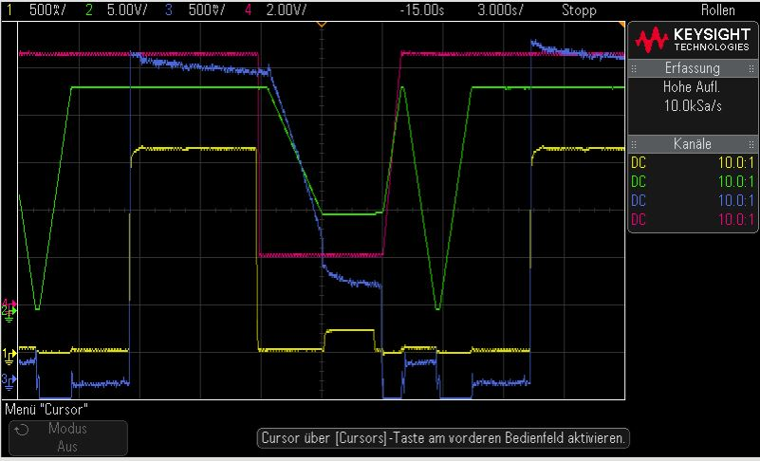
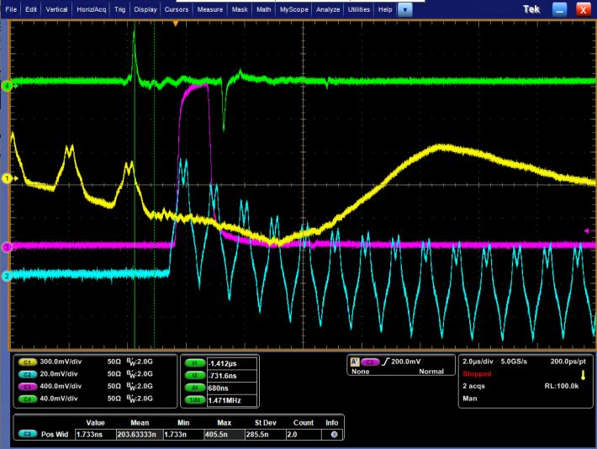
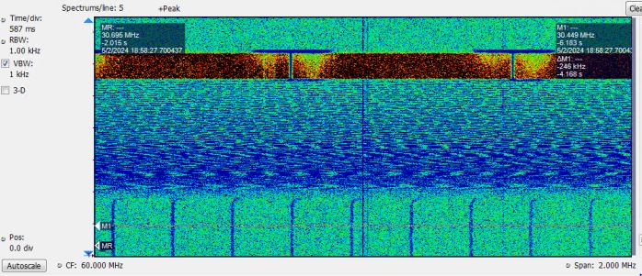
Spezielle Hinweise für die Operateure für den ESR Experiment Betrieb
Überwachung des Betriebs: am einfachsten am Lassie Monitor, der üblicherweise irgendwo läuft
Diverse Scopes, Spektrum Analysatoren
solange sich an den Bildchen nichts ändert, ist alles in Ordnung!
(wir versuchen auch etwas mehr zu dokumentieren als in der Vergangenheit)

Slide 18
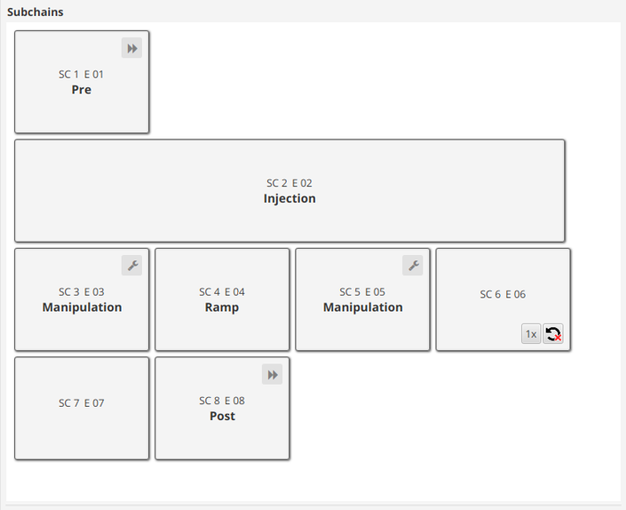
Geräteüberwachung
inzwischen sind praktisch alle Geräte im Device Control verfügbar, ausgefallene Geräte können dort gefunden werden.
Wir versuchen vor Übergabe des Strahls an Experimente auch das MASP mit „Pilot beam“
„brauchbar“ zu machen (was leider nicht immer möglich ist).
Kommentar zu beammode und MASP:
Für Einstellung des ESR laufen wir häufig im “no beam” mode, dann führen Ausfälle nicht zum anhalten des patterns.
die Anlage hinter dem ESR muss noch nicht bereit sein (beamlines/HITRAP/CryRing).
Fehlerbehebung
Hinweis
Vor reset von Geräten, oder SCU Neustarts (z.B. bei Realtime error):
IMMER DAS PATTERN ANHALTEN, UND WARTEN BIS ES ANGEHALTEN IST
(Sonderfall bei skipping von pre und post kommt nächste Seite!!)
Danach sollte eine komplette Datenversorgung für den ESR durchgeführt werden.

Slide 19
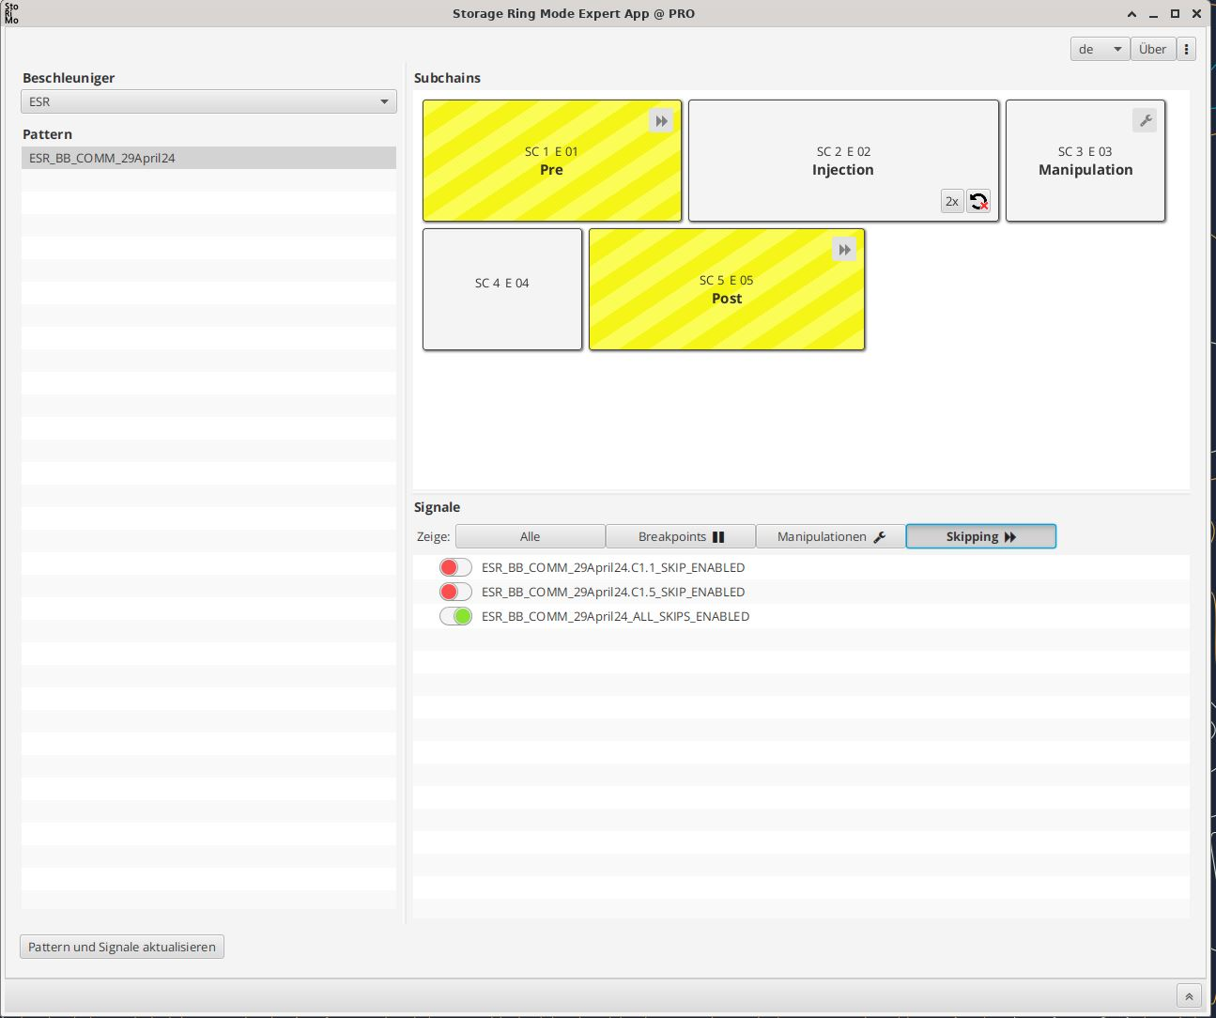
Sonderfall RESET bei pattern mit skipping von pre und post
bei laufendem pattern !!, stop in Manipulation, das skipping deaktivieren, Manipulation wieder deaktivieren
nach Durchlaufen des patterns stoppen, danach alles wie sonst
zur Erklärung
pre
post
wenn alles erledigt: umgekehrtes Vorgehen um den Originalzustand wieder herzustellen:
bei laufendem pattern!!, in Manipulation anhalten, das Skipping aktivieren, Manupulation wieder deaktivieren, fertig

Slide 20
Das wars, Danke fürs zuhören
Bei Fragen: Bitte Fragen

